Slide 1
Werkgroep Gebouwen
Protestantse Gemeente Terneuzen

Slide 2
Agenda
Voorstellen Werkgroepleden
Opdracht 7 juni 2016
Proces/Werkwijze Werkgroep
Realisatie een kerkgebouw
Presentatie Nico Fierloos
Samen Bouwen

Slide 3
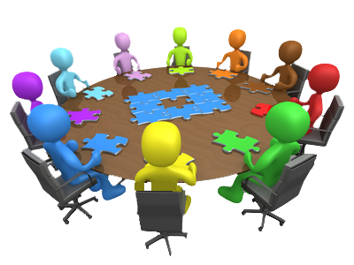
Leden Werkgroep
Frans Wolfert Accountant
Peter Simons Aannemer
Nico Fierloos Architect
Chris Ollebek ICT
Cor Verlinde Teamleider (o.a.wijkbeheer)
Peter Koole Ondernemer (voorzitter)

Slide 4
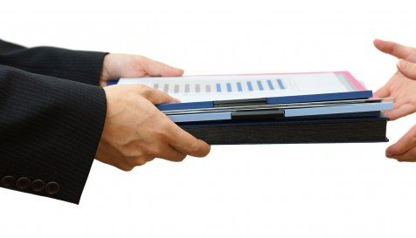
Opdracht AK van 7 juni 2016
Opstellen advies gebruik van één kerkgebouw
Opstellen Programma van Eisen
Opstellen actieplan met een tijdpad
Adviezen via implementatie commissie
Besluit AK afstoten van een kerkgebouw

Slide 5
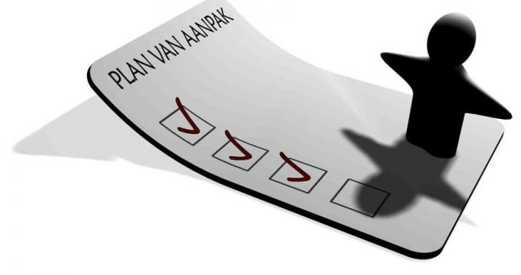
Proces / Werkwijze
Onderzoek huidige exploitatie kerkgebouwen
Opstellen plan van eisen
Onderzoek Financiële bestedingsruimte
Toetsen PvE van huidige gebouwen
Marktverkenning verkoopmogelijkheden
Onderzoek mogelijke nieuwbouw

Slide 6
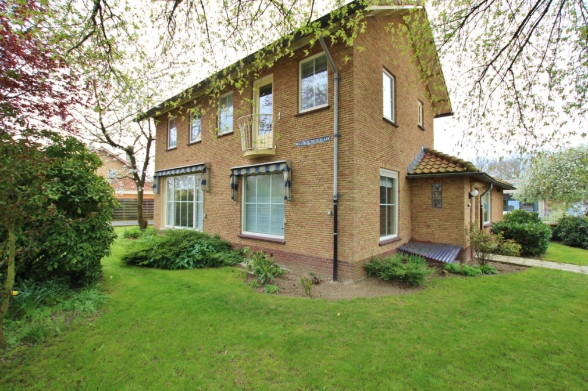
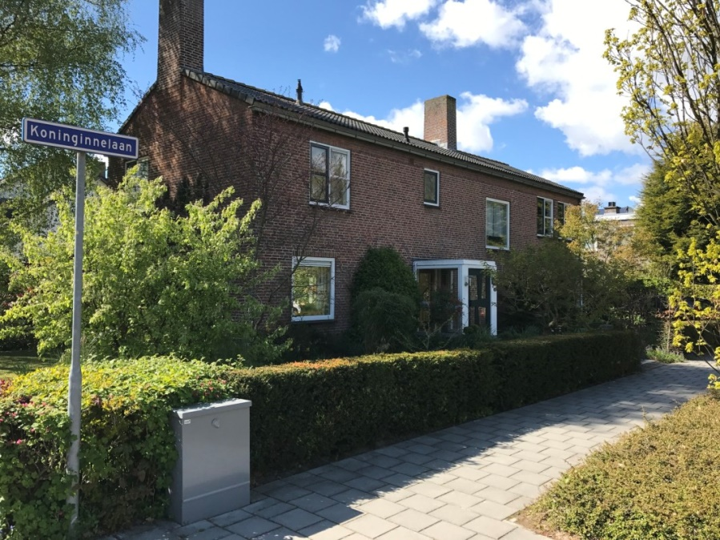
Extra activiteiten / opdrachten
Verkoop pastorie Leeuwenlaan
Verhuur pastorie Koninginnelaan

Slide 7
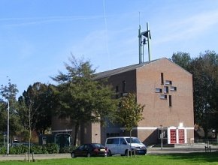
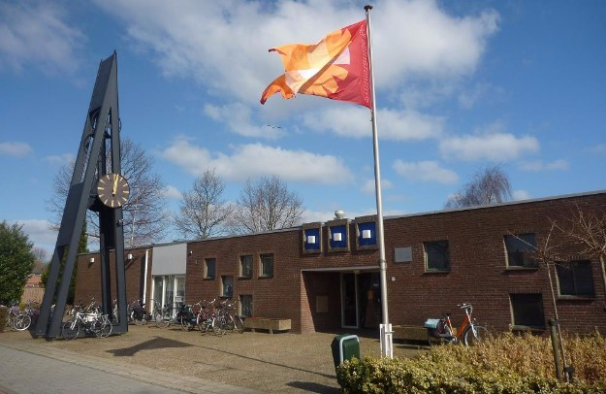
Proces / Werkwijze (vervolg)
Voortgangsrapportage richting AK
Advies voor de verkoop van een kerkgebouw

Slide 9
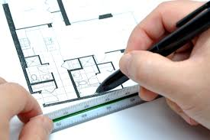
Proces / Werkwijze (vervolg)
Uitwerken schetsontwerp gekozen gebouw
Opstelling globale kostenraming (renovatie / verbouwing)
Eindadvies van een kerkgebouw mei 2017

Slide 10
Tijdsplanning realisatie één kerkgebouw
Advies voor uitwerking bouwplannen 9/2017
Opstellen bestek en tekeningen 1/2018
Aanbesteding en gunning 5/2018
Uitvoering bouwproject 9/2018
Oplevering 4/2019

Slide 11
Voorstel alternatief plan
Indien niet tijdig een van de kerkgebouwen verkocht kan worden, dan zoeken naar alternatieve oplossing.

Slide 12
Presentatie Schetsontwerp Nico Fierloos

Slide 13
Samen Bouwen
Vakmensen (bouw)
Schilders
Techneuten
Sjouwers –Hand en spandiensten
Crowd funding - Geldwerving
Enz.

Slide 14
Adviezen of ideeën
Formulier graag invullen of Mailen
Bedankt namens de werkgroep

Slide 15
Vragen ?
Wij rekenen op de ondersteuning van de gehele gemeente om te komen tot een vernieuwde kerk van ontmoeting in 2019

